Slide 1
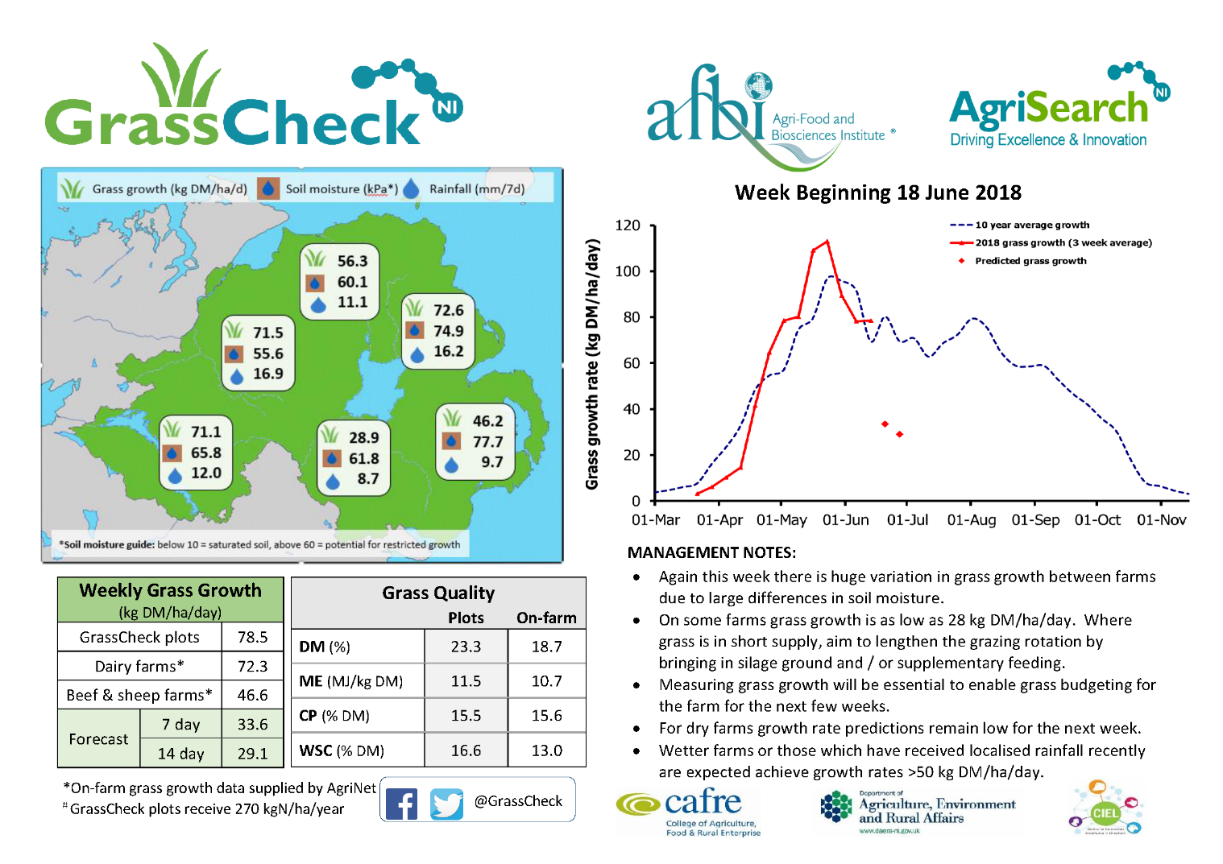
GrassCheck 18.06.18

